Slide 1
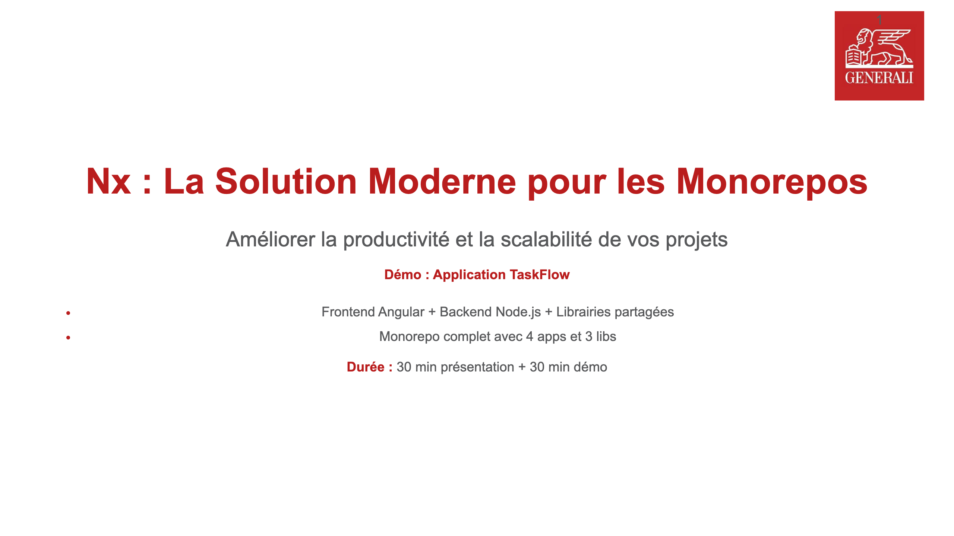
Notes:
**"Bonjour à tous,**
Aujourd'hui, je vais vous présenter **Nx**, la solution moderne pour gérer des projets en monorepo. Pour illustrer concrètement ses capacités, j'ai préparé une application de démonstration complète : **TaskFlow**.
Cette application combine un frontend Angular, un backend Node.js avec Express, et plusieurs librairies partagées entre les deux. C'est un exemple réel et concret de ce que Nx peut faire pour vos projets.
La session durera une heure au total : 30 minutes pour vous présenter les concepts clés de Nx, puis 30 minutes de démonstration live où vous verrez tout ça en action.
Commençons !"

Slide 2
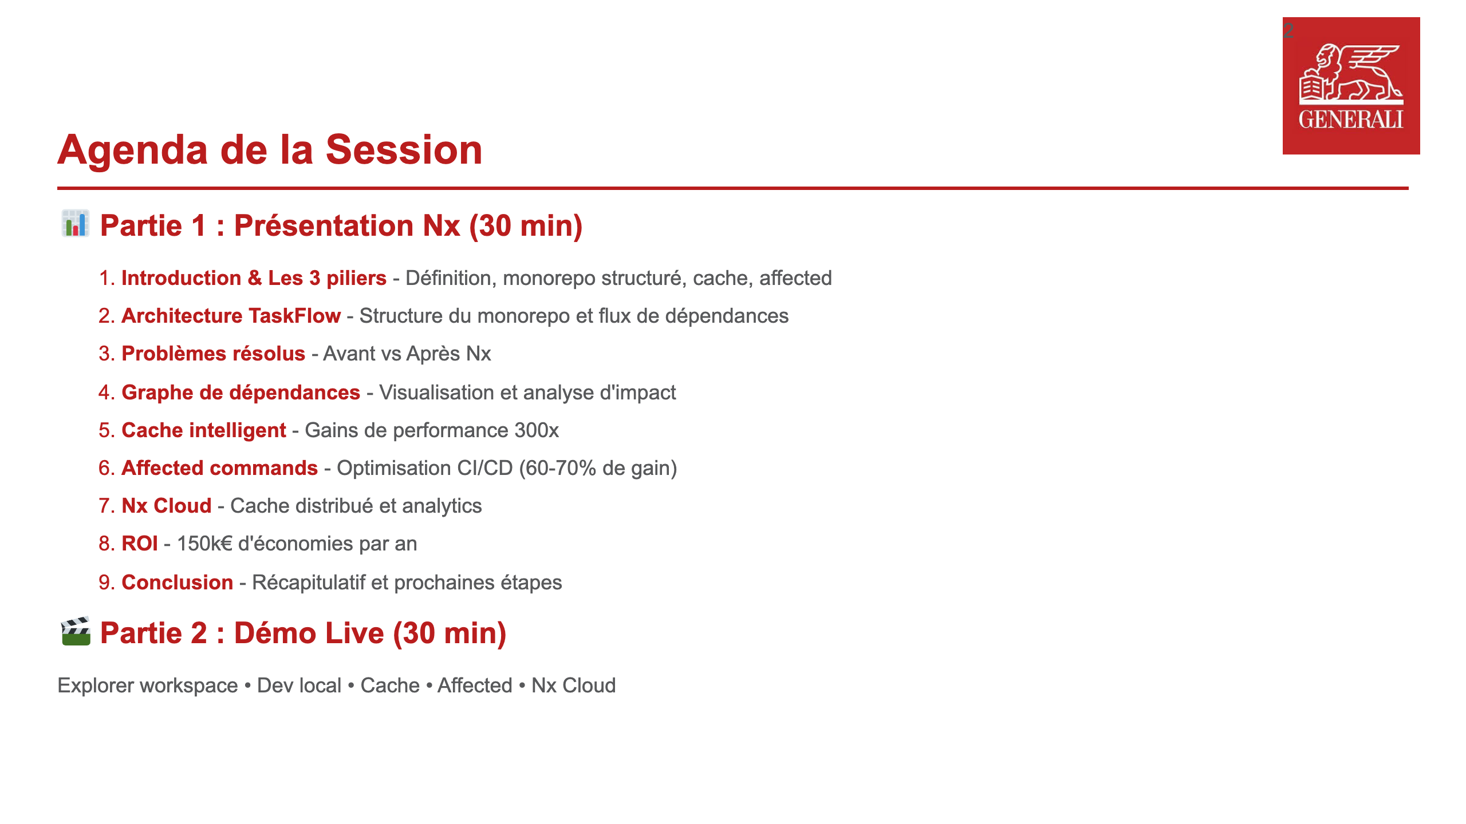
Notes:
**"Avant de plonger dans le vif du sujet, voici le déroulé de cette session.**
Nous allons passer **une heure ensemble**, découpée en deux grandes parties.
**La première partie** durera 30 minutes. Je vais vous présenter 9 points essentiels sur Nx :
1. L'**introduction à Nx et ses 3 piliers** : le monorepo structuré, le cache intelligent, et les affected commands
2. L'**architecture de TaskFlow** : comment nous avons organisé notre monorepo
3. Les **problèmes que Nx résout** : avant et après
4. Le **graphe de dépendances** : visualisation et analyse d'impact
5. Le **cache intelligent** : des gains de performance jusqu'à 300 fois
6. Les **affected commands** : optimisation du CI/CD avec 60 à 70% de gain
7. **Nx Cloud** : le cache distribué et les analytics
8. Le **ROI** : 150 000€ d'économies par an pour une équipe de 10 développeurs
9. La **conclusion** : récapitulatif et prochaines étapes
**La deuxième partie** sera la démo live de 30 minutes avec 5 scénarios pratiques que vous verrez en direct.
Vous êtes prêts ? C'est parti !"

Slide 3
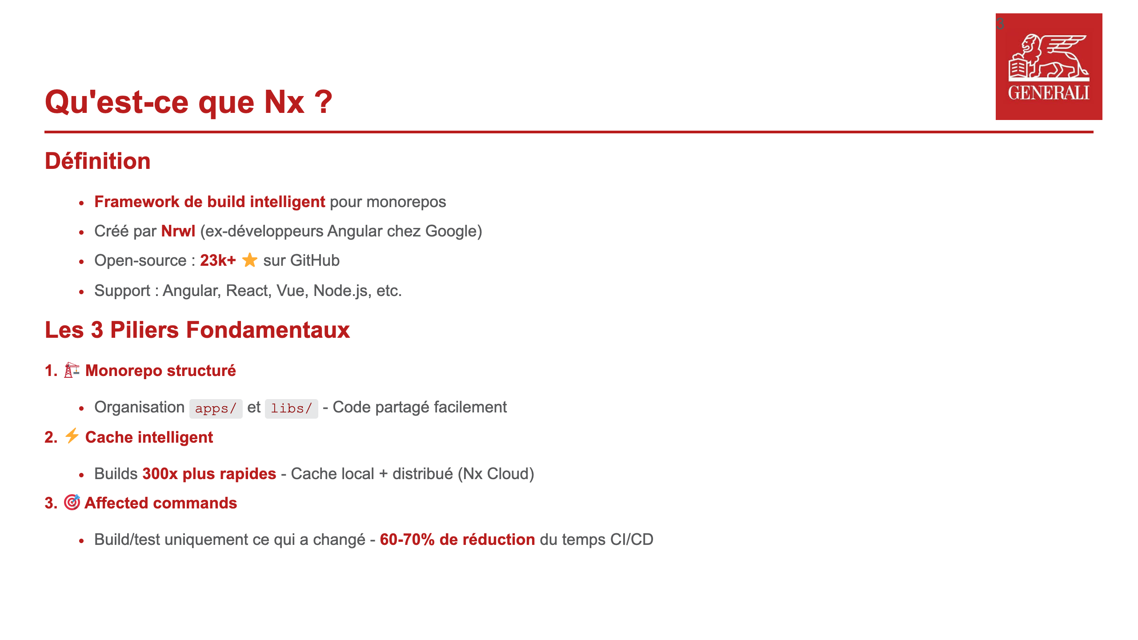
Notes:
**"Alors, qu'est-ce que Nx exactement ?**
Nx est un **framework de build intelligent** conçu spécifiquement pour les monorepos. Il a été créé par **Nrwl**, une équipe composée notamment d'anciens développeurs de l'équipe Angular chez Google. C'est un projet open-source très populaire avec plus de 23 000 étoiles sur GitHub, et il supporte tous les frameworks modernes : Angular, React, Vue, Node.js, et bien d'autres.
Nx repose sur **3 piliers fondamentaux** :
**Premier pilier : Le monorepo structuré** 🏗️
Nx organise votre code de manière claire avec une séparation entre les applications dans le dossier `apps/` et les librairies partagées dans le dossier `libs/`. Cette structure rend le partage de code entre projets extrêmement simple et naturel.
**Deuxième pilier : Le cache intelligent** ⚡
C'est probablement la fonctionnalité la plus impressionnante. Nx peut rendre vos builds jusqu'à **300 fois plus rapides** grâce à son système de cache. Il existe deux niveaux : un cache local sur votre machine, et un cache distribué via Nx Cloud qui est partagé entre toute l'équipe et votre CI/CD.
**Troisième pilier : Les affected commands** 🎯
Nx analyse automatiquement votre code pour déterminer quels projets sont réellement affectés par vos changements. Résultat : vous ne buildez ou ne testez **que ce qui a changé**, ce qui représente une **réduction de 60 à 70% du temps CI/CD**.
Ces trois piliers font de Nx un outil extrêmement puissant pour améliorer la productivité des équipes."

Slide 4
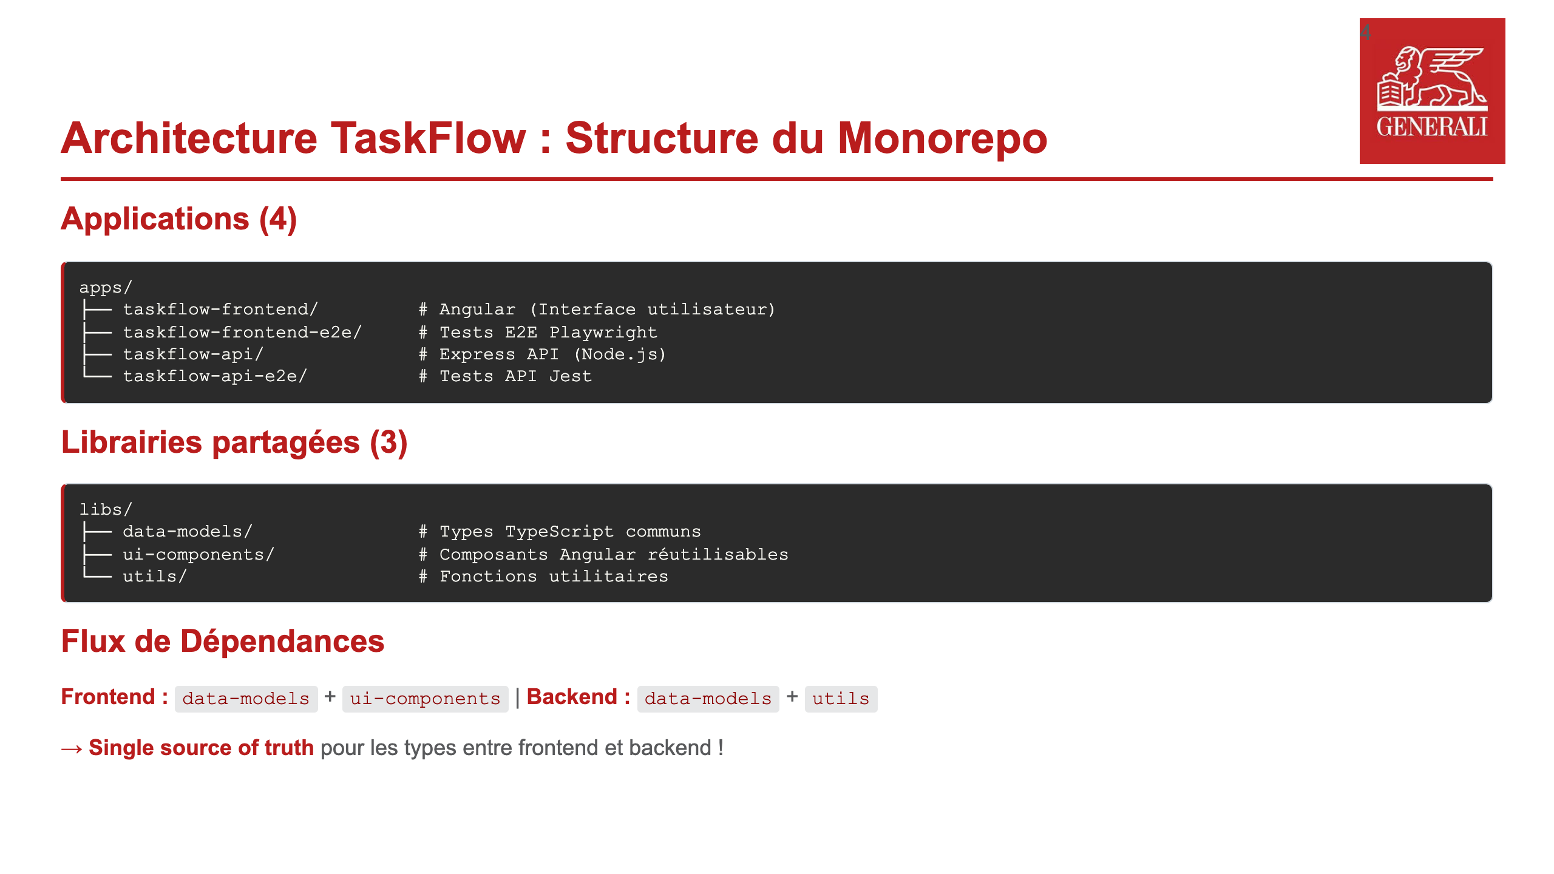
Notes:
**"Voyons maintenant concrètement comment tout cela s'organise avec notre application TaskFlow.**
Notre monorepo contient **4 applications** et **3 librairies partagées**.
**Côté applications :**
Dans le dossier `apps/`, nous avons :
- **taskflow-frontend** - L'interface utilisateur développée en Angular
- **taskflow-frontend-e2e** - Les tests end-to-end avec Playwright
- **taskflow-api** - L'API REST en Express pour gérer les tâches
- **taskflow-api-e2e** - Les tests API avec Jest
**Côté librairies :**
Dans le dossier `libs/`, c'est là que la magie du monorepo opère :
- **data-models** - Tous nos types TypeScript communs
- **ui-components** - Les composants Angular réutilisables
- **utils** - Les fonctions utilitaires
**Et voici le point crucial :** regardez le flux de dépendances.
Le frontend utilise `data-models` pour les types, et le backend utilise **exactement les mêmes types** depuis la même librairie ! Plus besoin de dupliquer les interfaces `Task` ou `User` dans deux repositories différents. C'est une **single source of truth**.
Par exemple, si je modifie l'interface `Task` dans data-models pour ajouter un nouveau champ, le frontend et le backend utilisent automatiquement cette nouvelle définition. Fini les problèmes de désynchronisation !
C'est cette structure qui rend le développement tellement plus fluide et maintenable."

Slide 5
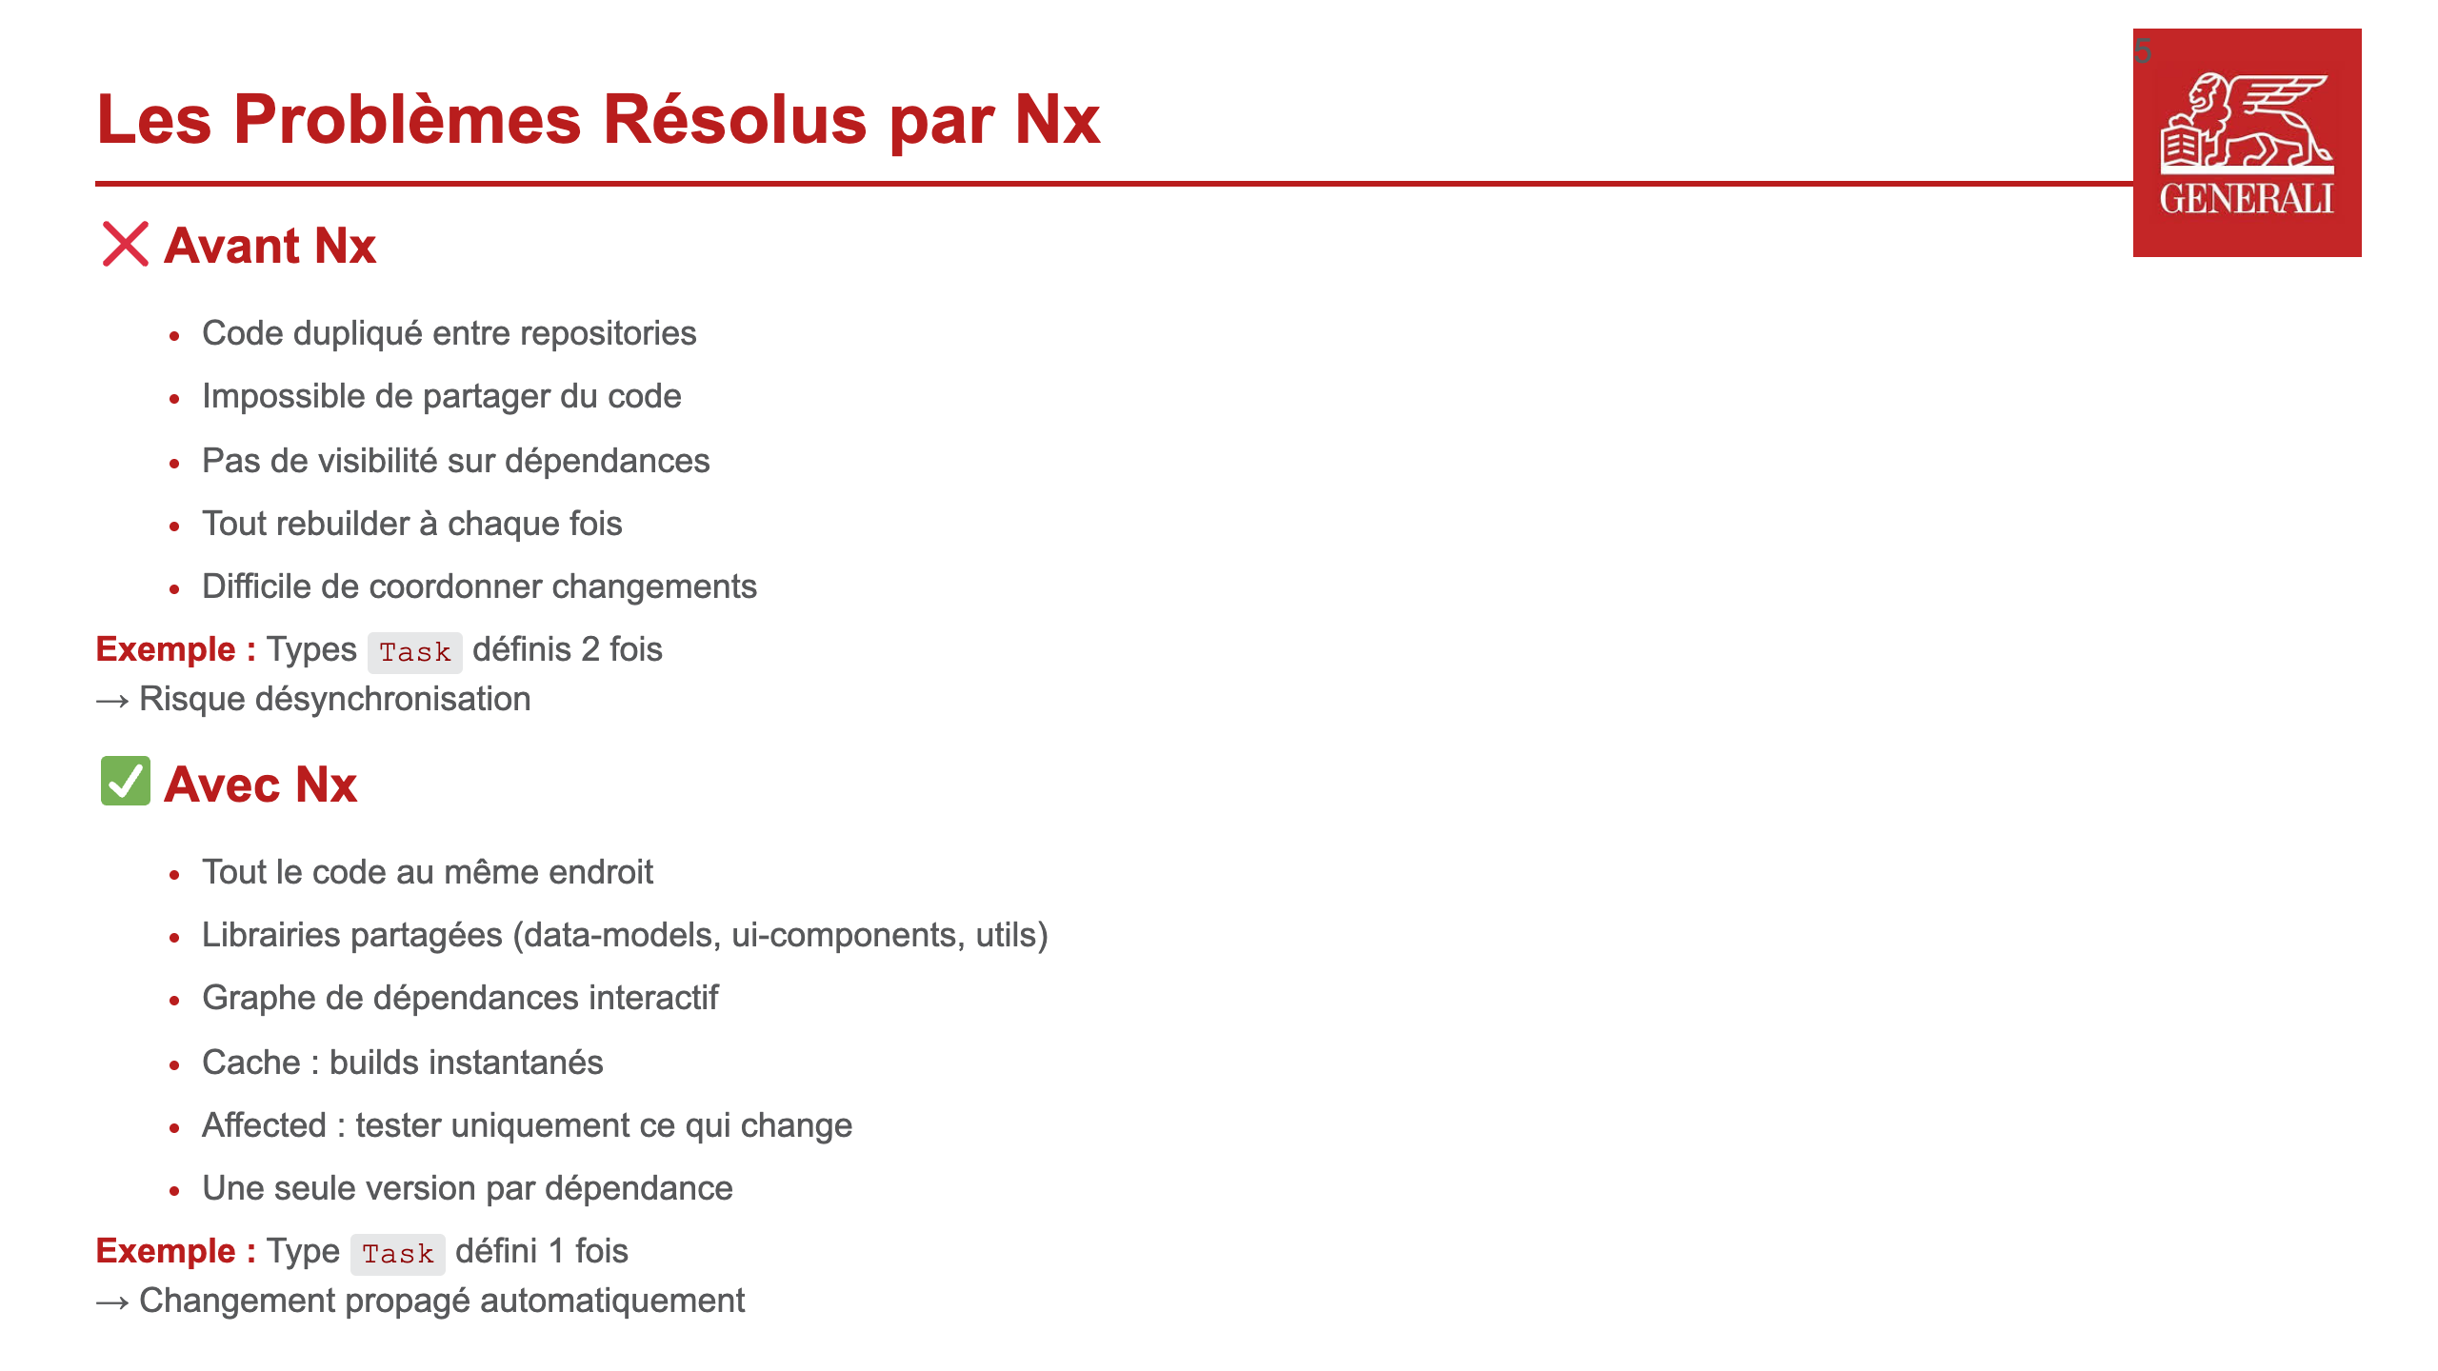
Notes:
**"Prenons un moment pour comparer la situation avant et après Nx.**
**Avant Nx**, avec des projets séparés dans différents repositories, vous rencontrez plusieurs problèmes classiques :
❌ **Code dupliqué** - Vous définissez votre interface `Task` deux fois, une fois dans le frontend, une fois dans le backend. Quand vous la modifiez, vous devez penser à modifier les deux. Source d'erreurs !
❌ **Impossible de partager du code facilement** - Vous devez créer des packages npm, les publier, les versionner... c'est lourd.
❌ **Pas de visibilité sur les dépendances** - Vous ne savez pas vraiment quel impact aura votre modification.
❌ **Tout rebuilder à chaque fois** - Même si vous n'avez modifié qu'un seul fichier.
**Avec Nx**, tous ces problèmes disparaissent d'un coup :
✅ Tout le code est au même endroit dans un seul repository bien structuré
✅ Les librairies partagées rendent le partage de code trivial
✅ Le graphe de dépendances interactif vous donne une visibilité totale
✅ Grâce au cache, vos builds deviennent instantanés
✅ Les affected commands permettent de tester uniquement ce qui a changé
✅ Et vous avez une seule version de chaque dépendance pour tout le monorepo
**Exemple concret :** Le type `Task` est défini 1 fois dans `data-models`, utilisé par le frontend ET le backend. Un changement se fait à un seul endroit et est propagé automatiquement partout. Simple, propre, efficace."

Slide 6
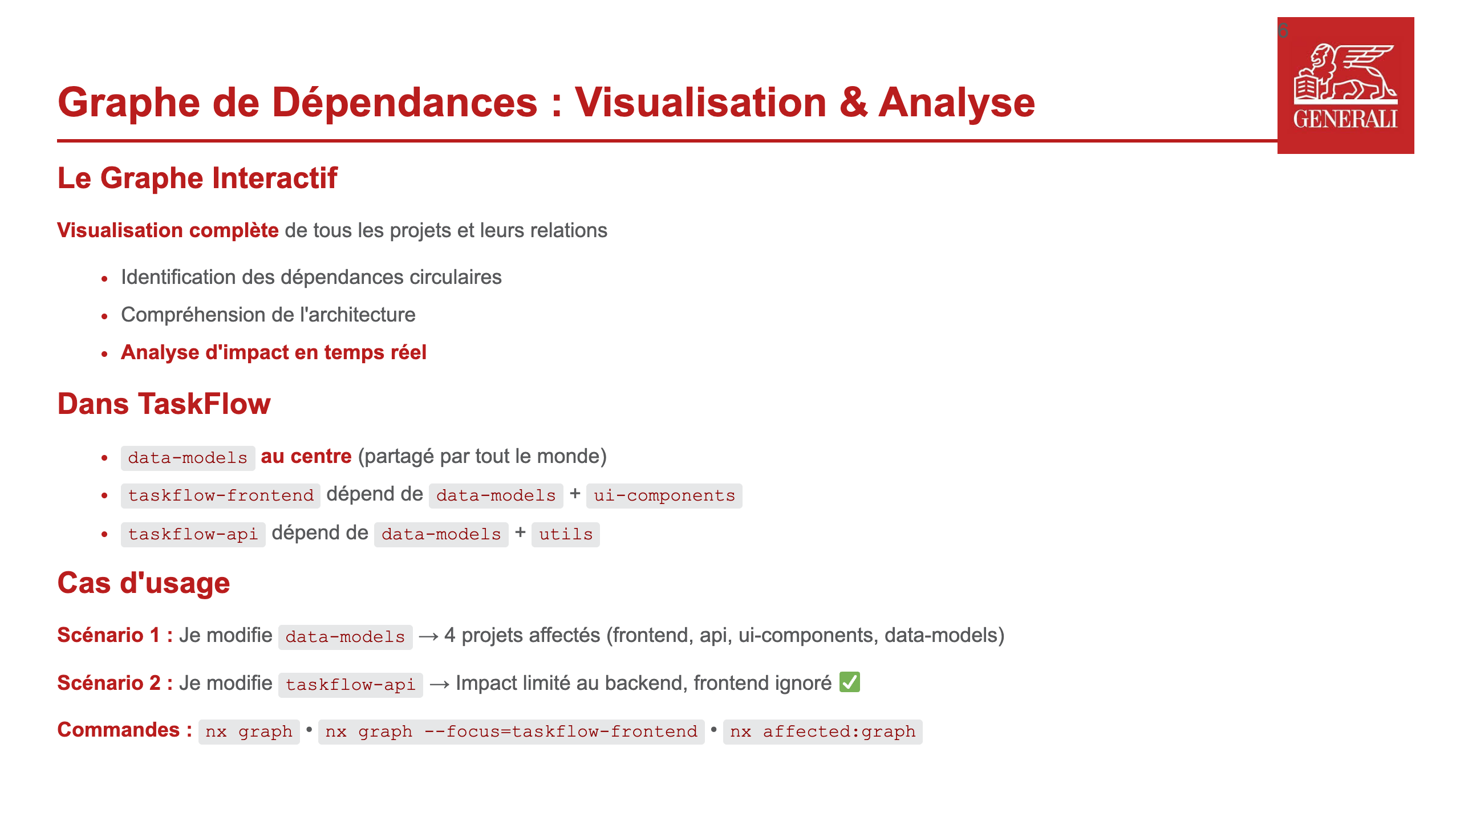
Notes:
**"Le graphe de dépendances est un outil absolument fondamental de Nx.**
Le graphe vous donne une **visualisation complète** de votre workspace. Vous voyez tous vos projets et toutes leurs relations en un coup d'œil.
C'est particulièrement utile pour identifier les dépendances circulaires qui causent des problèmes, comprendre l'architecture de votre application, et surtout faire de l'analyse d'impact en temps réel.
**Dans TaskFlow**, regardez comment ça s'organise :
`data-models` est **au centre** de notre architecture. Pourquoi ? Parce que c'est la librairie partagée par tout le monde :
- Le frontend dépend de `data-models` et `ui-components`
- L'API dépend de `data-models` et `utils`
- Les composants UI dépendent aussi de `data-models` et `utils`
**Maintenant, voyons deux scénarios concrets :**
**Scénario 1 : Je modifie data-models**
La question est : quels projets sont impactés ? Le graphe me montre immédiatement : le frontend, l'API, les ui-components, et data-models lui-même. Ça fait **4 projets**. Nx sait qu'il faudra rebuilder et tester ces 4 projets.
**Scénario 2 : Je modifie uniquement taskflow-api**
Dans ce cas, l'impact est limité au backend. Le graphe montre que seule l'API est affectée. Nx va **ignorer complètement le frontend** → gain de temps massif !
Je peux visualiser tout ça en live avec `npx nx graph`, ou `npx nx affected:graph` après une modification pour voir précisément ce qui est impacté.
C'est un outil de productivité incroyable au quotidien."

Slide 7
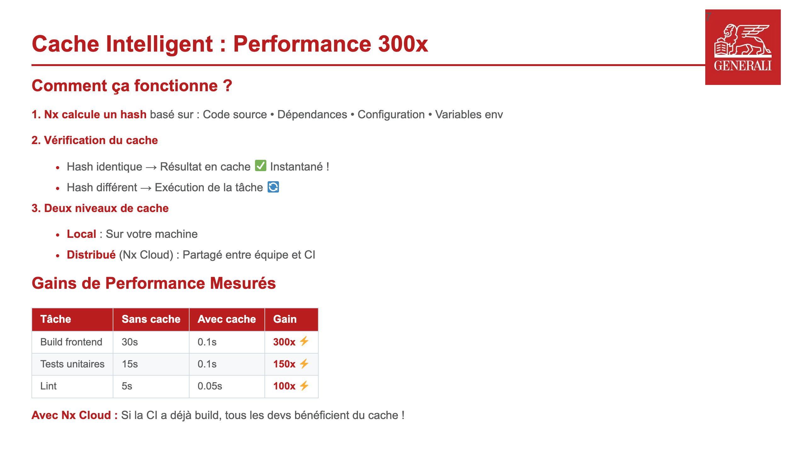
Notes:
**"Parlons maintenant du cache intelligent, la killer feature de Nx en termes de performance.**
**Comment ça fonctionne ?**
Nx calcule un **hash unique** basé sur le code source du projet, les dépendances, la configuration, et même les variables d'environnement.
Ensuite, avant d'exécuter une tâche, Nx vérifie ce hash :
- Si le hash est identique à une exécution précédente, Nx récupère le résultat depuis le cache. Instantané !
- Si le hash est différent, la tâche est exécutée normalement et le résultat est mis en cache.
Il y a **deux niveaux de cache** : le cache local sur votre machine, et le cache distribué via Nx Cloud, partagé entre toute l'équipe et la CI/CD.
**Les gains sont spectaculaires.** Regardez ce tableau.
Sur TaskFlow, pour builder le frontend :
- Sans cache : **30 secondes**
- Avec cache : **0,1 seconde**
- C'est **300 fois plus rapide** ! ⚡
Pour les tests unitaires : de 15 secondes à 0,1 seconde. **150 fois plus rapide**.
Pour le linting : de 5 secondes à 0,05 seconde. **100 fois plus rapide**.
**Exemple concret :**
Imaginez que le premier développeur de l'équipe lance un build. Le résultat est stocké dans Nx Cloud.
Le deuxième développeur, sur le même code, lance le même build : il récupère instantanément le résultat en 0,1 seconde !
Et quand votre pipeline CI s'exécute, si quelqu'un a déjà fait ce build, la CI récupère aussi le résultat en 0,1 seconde !
C'est du temps gagné à chaque commit, à chaque pull request, à chaque jour. Multipliez ça par votre nombre de développeurs et vous comprendrez l'impact énorme sur la productivité."

Slide 8
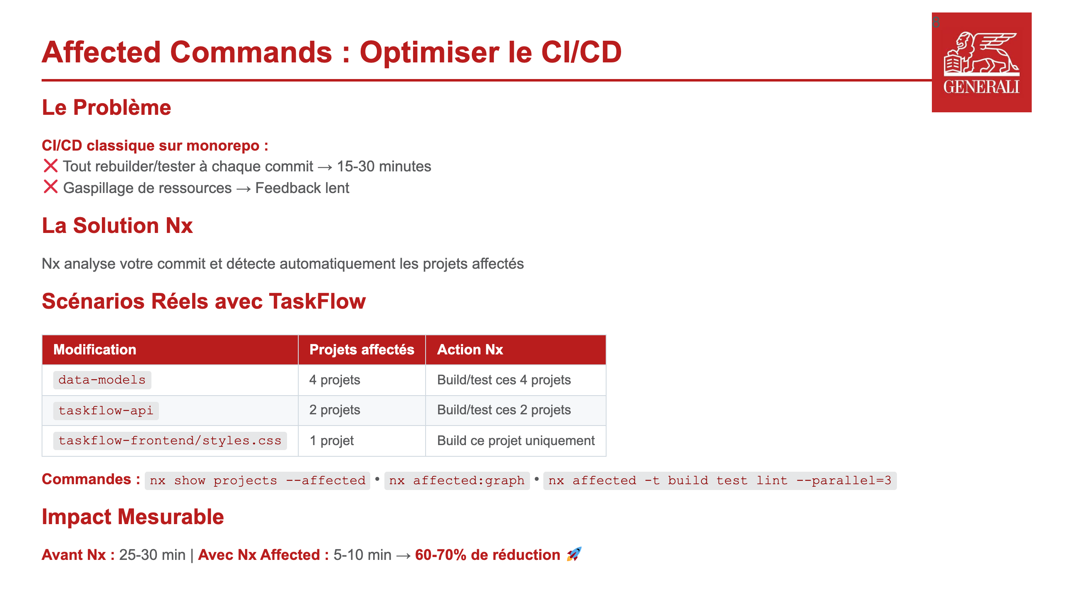
Notes:
**"Les affected commands, c'est vraiment ce qui change la donne pour le CI/CD.**
**Le problème classique des monorepos :**
Sur un CI/CD classique avec un monorepo, vous devez tout rebuilder et tout tester à chaque commit. Pourquoi ? Parce que vous n'avez aucun moyen de savoir précisément ce qui est affecté.
Résultat : votre pipeline CI prend 15 à 30 minutes, même si vous n'avez modifié qu'un seul fichier CSS. C'est un gaspillage de ressources et un feedback lent pour les développeurs.
**La solution Nx :**
Nx analyse votre commit, compare avec votre branche principale, et en utilisant le graphe de dépendances, détermine **automatiquement** quels projets sont affectés. Ensuite, il exécute uniquement les tâches nécessaires sur ces projets.
**Regardons des scénarios réels avec TaskFlow :**
Si vous modifiez `data-models` : 4 projets sont affectés → Nx build/test ces 4 projets uniquement
Si vous modifiez `taskflow-api` : 2 projets sont affectés → Nx build/test ces 2 projets uniquement
Si vous modifiez un fichier CSS du frontend : 1 projet affecté → Nx build ce projet uniquement
Vous voyez la différence ? Au lieu de tout tester, Nx est **chirurgical**.
Les commandes sont simples : `npx nx show projects --affected` pour voir les projets affectés, `npx nx affected:graph` pour visualiser, et `npx nx affected -t build test lint --parallel=3` pour lancer les tâches uniquement sur ce qui a changé, en parallèle.
**L'impact est mesurable :**
Avant Nx, votre pipeline CI prenait 25 à 30 minutes.
Avec Nx et les affected commands, votre pipeline prend en moyenne 5 à 10 minutes. C'est une **réduction de 60 à 70% du temps CI** !
Pour une équipe qui fait 50 commits par jour, ça représente des heures de CI économisées, et surtout un feedback beaucoup plus rapide. C'est un game changer."

Slide 9
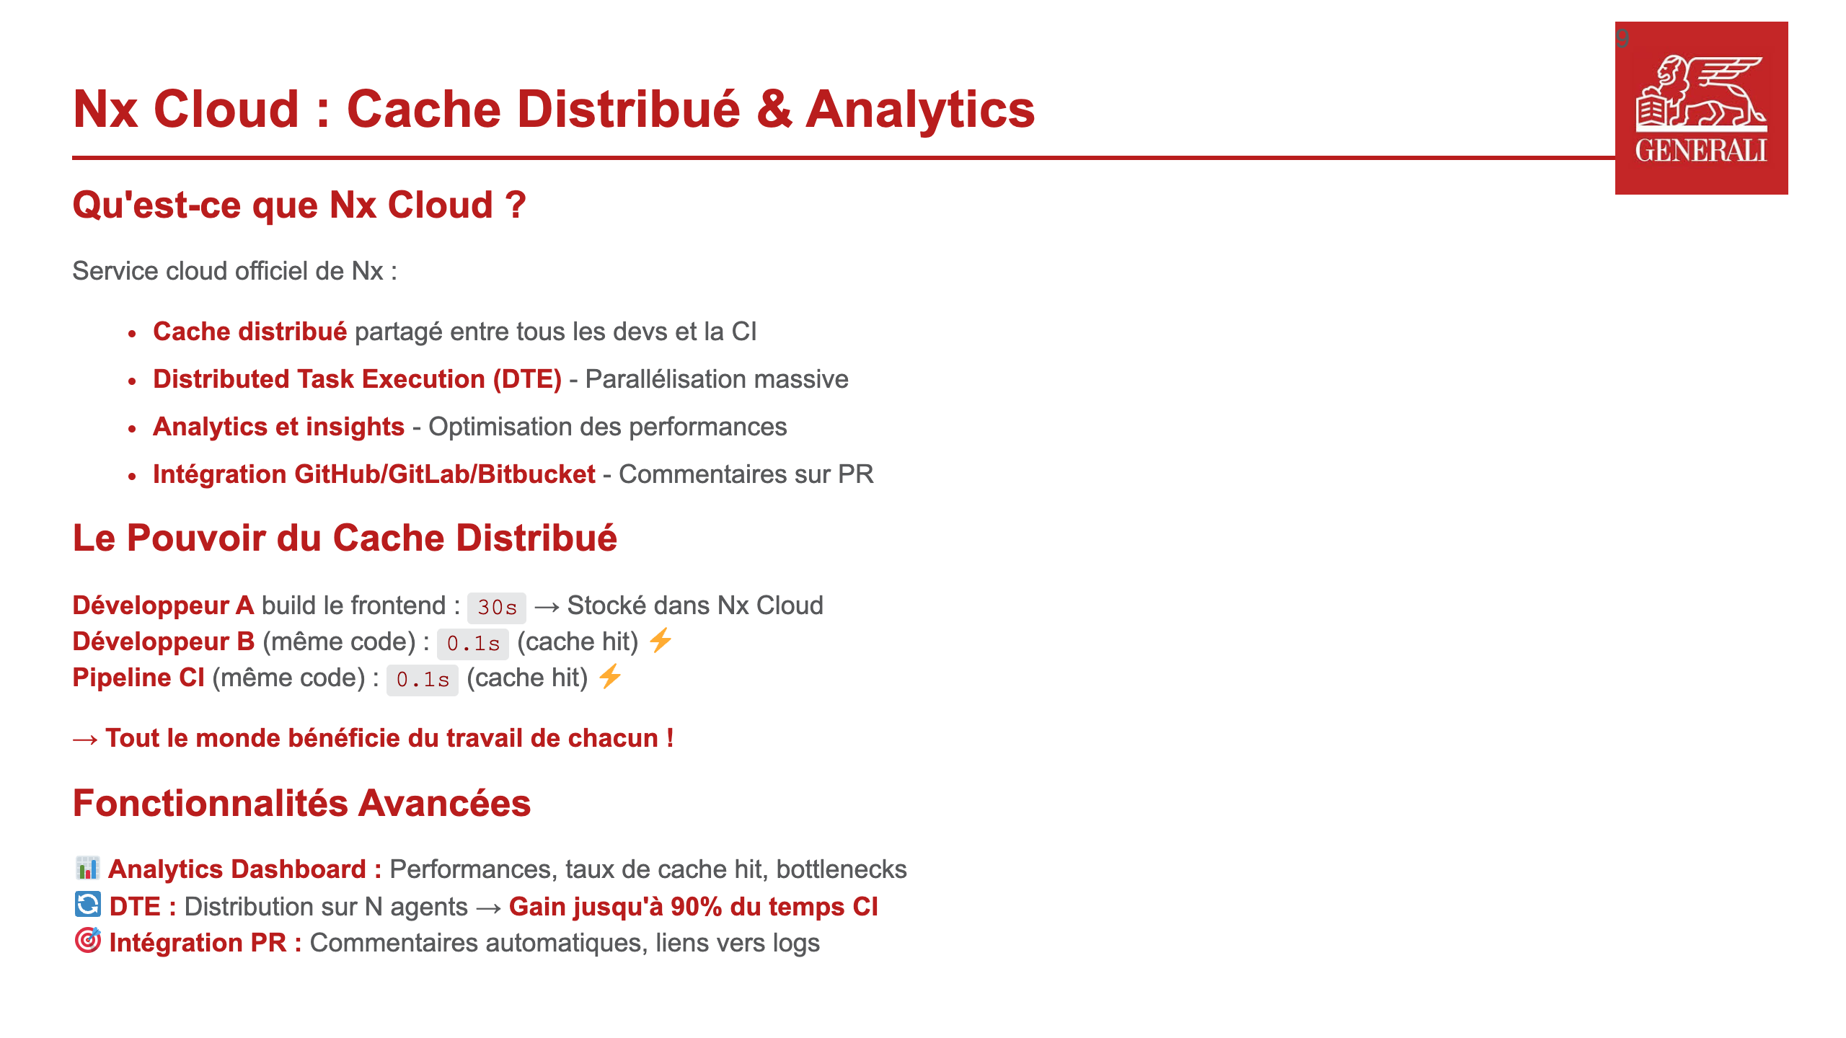
Notes:
**"Nx Cloud, c'est ce qui fait passer Nx au niveau supérieur.**
Nx Cloud est le **service cloud officiel** de Nx qui propose principalement quatre choses :
- Le **cache distribué** partagé entre tous les développeurs et la CI
- Le **Distributed Task Execution** pour paralléliser massivement vos tâches
- Des **analytics et insights** pour optimiser vos performances
- L'**intégration avec GitHub, GitLab, Bitbucket** pour vos Pull Requests
**Le pouvoir du cache distribué :**
Laissez-moi vous donner un scénario concret.
Le développeur A build le frontend : 30 secondes. Le résultat est automatiquement envoyé dans Nx Cloud.
Le développeur B, qui n'a pas ce code en local, récupère les changements et lance le build : 0,1 seconde ! Il récupère instantanément le résultat depuis Nx Cloud.
Et quand le pipeline CI s'exécute sur la même Pull Request : 0,1 seconde aussi !
**Tout le monde bénéficie du travail de chacun** ! C'est ça, la puissance du cache distribué.
**Les fonctionnalités avancées :**
Le dashboard analytics vous permet de voir les performances de chaque tâche, d'identifier les bottlenecks, et de mesurer votre taux d'utilisation du cache.
Le Distributed Task Execution va encore plus loin : il répartit vos tâches sur plusieurs agents CI en parallèle. Au lieu d'avoir 3-4 tâches qui tournent en parallèle, vous pouvez en avoir 10, 20, ou même 50 simultanément. Le gain peut aller jusqu'à 90% de réduction du temps CI.
Et l'intégration PR est excellente : Nx Cloud poste automatiquement des commentaires sur vos Pull Requests avec les temps d'exécution, des liens vers les logs, et des statistiques.
Je vous montrerai le dashboard Nx Cloud dans la démo."

Slide 10
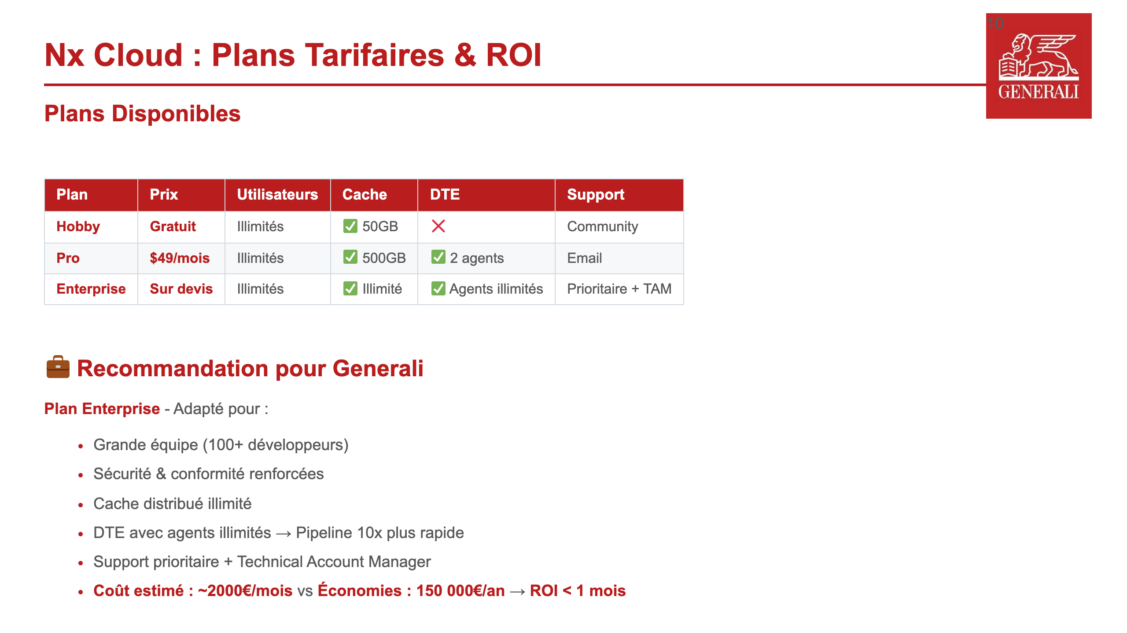
Notes:
**"Parlons maintenant des plans tarifaires de Nx Cloud.**
**Nx Cloud propose 3 plans :**
**1. Le plan Hobby** - Gratuit
Parfait pour démarrer ou pour les projets open-source. Vous avez des utilisateurs illimités, 50 GB de cache, mais pas de Distributed Task Execution. Le support se fait via la communauté.
**2. Le plan Pro** - 49€ par mois
Pour les petites équipes et startups. Toujours des utilisateurs illimités, 500 GB de cache, et vous débloquez le DTE avec 2 agents parallèles. Support par email.
**3. Le plan Enterprise** - Sur devis
C'est ce plan que je recommande pour Generali. Pourquoi ?
**Pour Generali, le plan Enterprise est le plus adapté :**
Avec vos équipes de plus de 100 développeurs, vous avez besoin de :
- **Sécurité et conformité renforcées** - Critical pour une entreprise comme Generali
- **Cache distribué illimité** - Pas de limite de stockage
- **DTE avec agents illimités** - Votre pipeline peut être 10 fois plus rapide grâce à une parallélisation massive
- **Support prioritaire** - Vous avez un Technical Account Manager dédié
Le coût estimé est d'environ **2000€ par mois** pour le plan Enterprise. Mais attendez de voir le retour sur investissement dans le slide suivant !"

Slide 11
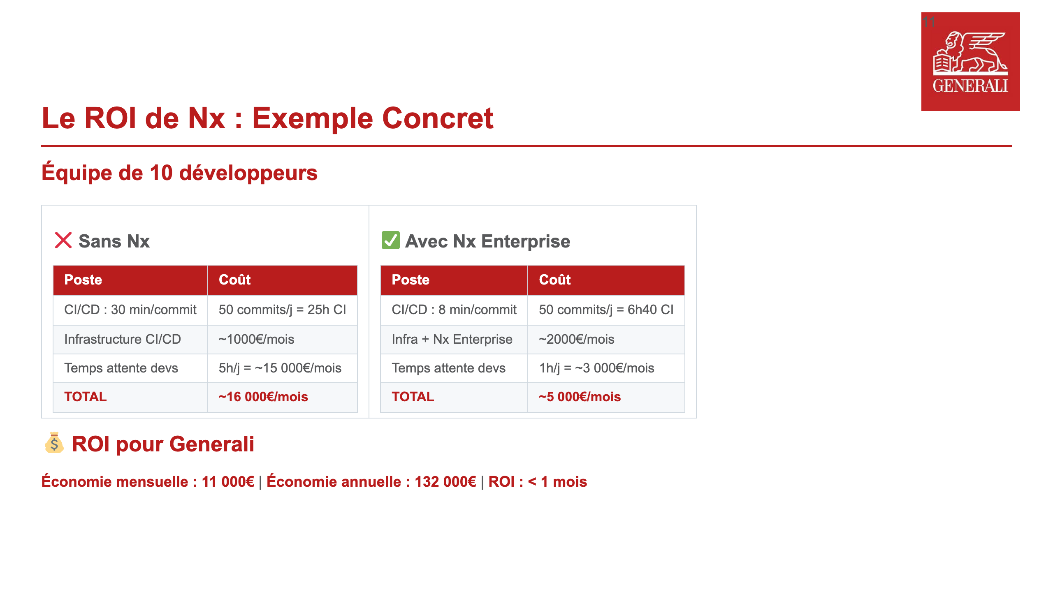
Notes:
**"Maintenant, regardons le ROI concret avec des chiffres.**
J'ai pris l'exemple d'une **équipe de 10 développeurs**, mais imaginez l'échelle de Generali.
Vous voyez sur l'écran deux tableaux côte à côte qui comparent la situation sans Nx et avec Nx Enterprise.
**Sans Nx :**
Votre temps CI/CD moyen est de 30 minutes par commit. Avec 50 commits par jour, ça fait 25 heures de CI qui tournent. L'infrastructure coûte environ 1000€ par mois.
Mais le coût le plus important, c'est le temps d'attente des développeurs. À chaque commit, ils attendent que les tests passent. Sur une journée, ça fait 5 heures d'attente cumulées pour l'équipe. En coût salarial, c'est environ 15 000€ par mois.
**Total sans Nx : environ 16 000€ par mois**.
**Avec Nx Enterprise :**
Grâce au cache et aux affected commands, votre temps CI/CD moyen tombe à 8 minutes par commit. C'est 75% de réduction ! L'infrastructure avec Nx Enterprise coûte environ 2000€/mois - oui, c'est plus cher que le plan gratuit, mais regardez la suite.
Le temps d'attente des développeurs tombe à 1 heure par jour. En coût salarial, ça représente 3 000€ par mois au lieu de 15 000€.
**Total avec Nx : environ 5 000€ par mois**.
**Le ROI pour Generali :**
💰 Économie mensuelle : **11 000€**
💰 Économie annuelle : **132 000€**
⏱️ Retour sur investissement : **moins d'un mois**
Et rappelez-vous, c'est juste pour une équipe de 10 développeurs. Multipliez ça par le nombre d'équipes chez Generali, et vous voyez l'impact colossal. Si Generali a 10 équipes de 10 développeurs, on parle de plus d'un million d'euros d'économies par an !"

Slide 12
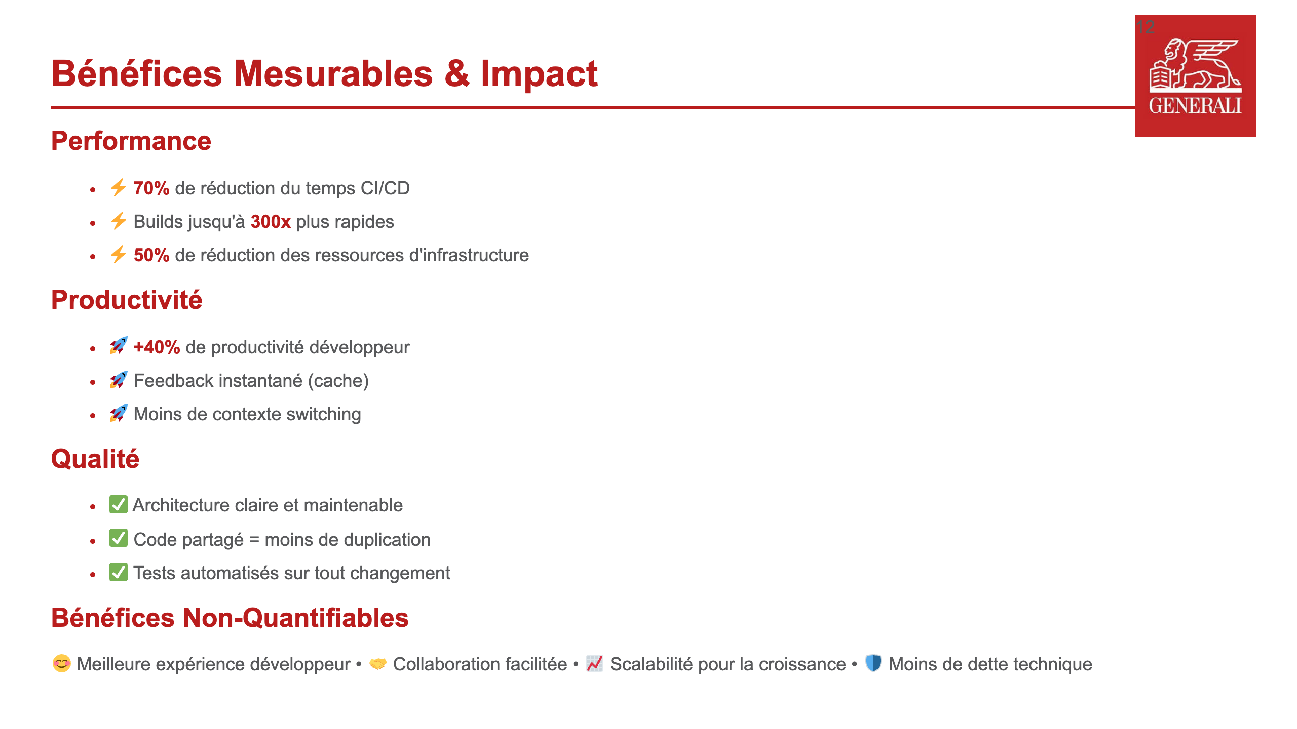
Notes:
**"Au-delà du ROI financier que nous venons de voir, Nx apporte des bénéfices concrets et mesurables dans plusieurs domaines.**
**En termes de Performance :**
On parle de **70% de réduction du temps CI/CD**. C'est énorme ! Votre pipeline qui prenait 30 minutes passe à 10 minutes ou moins.
Les builds peuvent être jusqu'à **300 fois plus rapides** grâce au cache. Vous passez de 30 secondes à 0,1 seconde. Ça change complètement le workflow quotidien.
Et vous réduisez de **50% vos ressources d'infrastructure**. Moins de temps de calcul, moins de serveurs CI nécessaires, donc moins de coûts.
**En termes de Productivité :**
L'impact le plus important, c'est **+40% de productivité développeur**. Comment ? Grâce au feedback instantané du cache, les développeurs ne perdent plus de temps à attendre. Ils restent dans leur flow.
Le feedback instantané élimine le contexte switching. Un développeur qui attend 5 minutes entre chaque test perd sa concentration. Avec Nx, le test est instantané, il reste concentré.
**En termes de Qualité :**
L'architecture devient claire et maintenable. Quand vous regardez le graphe de dépendances, vous comprenez immédiatement comment tout est organisé.
Le code partagé signifie moins de duplication. Fini les copier-coller entre projets, fini les bugs de synchronisation.
Et avec les affected commands, vous avez des tests automatisés sur tout changement. Impossible d'oublier de tester un projet impacté.
**Et il y a aussi des bénéfices non-quantifiables mais tout aussi importants :**
😊 Une meilleure expérience développeur. Les équipes sont plus heureuses quand leurs outils fonctionnent bien.
🤝 La collaboration est facilitée. Tout le monde travaille dans le même repository avec les mêmes outils.
📈 La scalabilité pour la croissance. Vous pouvez ajouter des projets sans que ça devienne ingérable.
🛡️ Et vous accumulez moins de dette technique. La structure imposée par Nx vous force à bien faire les choses dès le départ.
C'est un investissement qui paie sur tous les plans : performance, productivité, qualité, et expérience d'équipe."

Slide 13
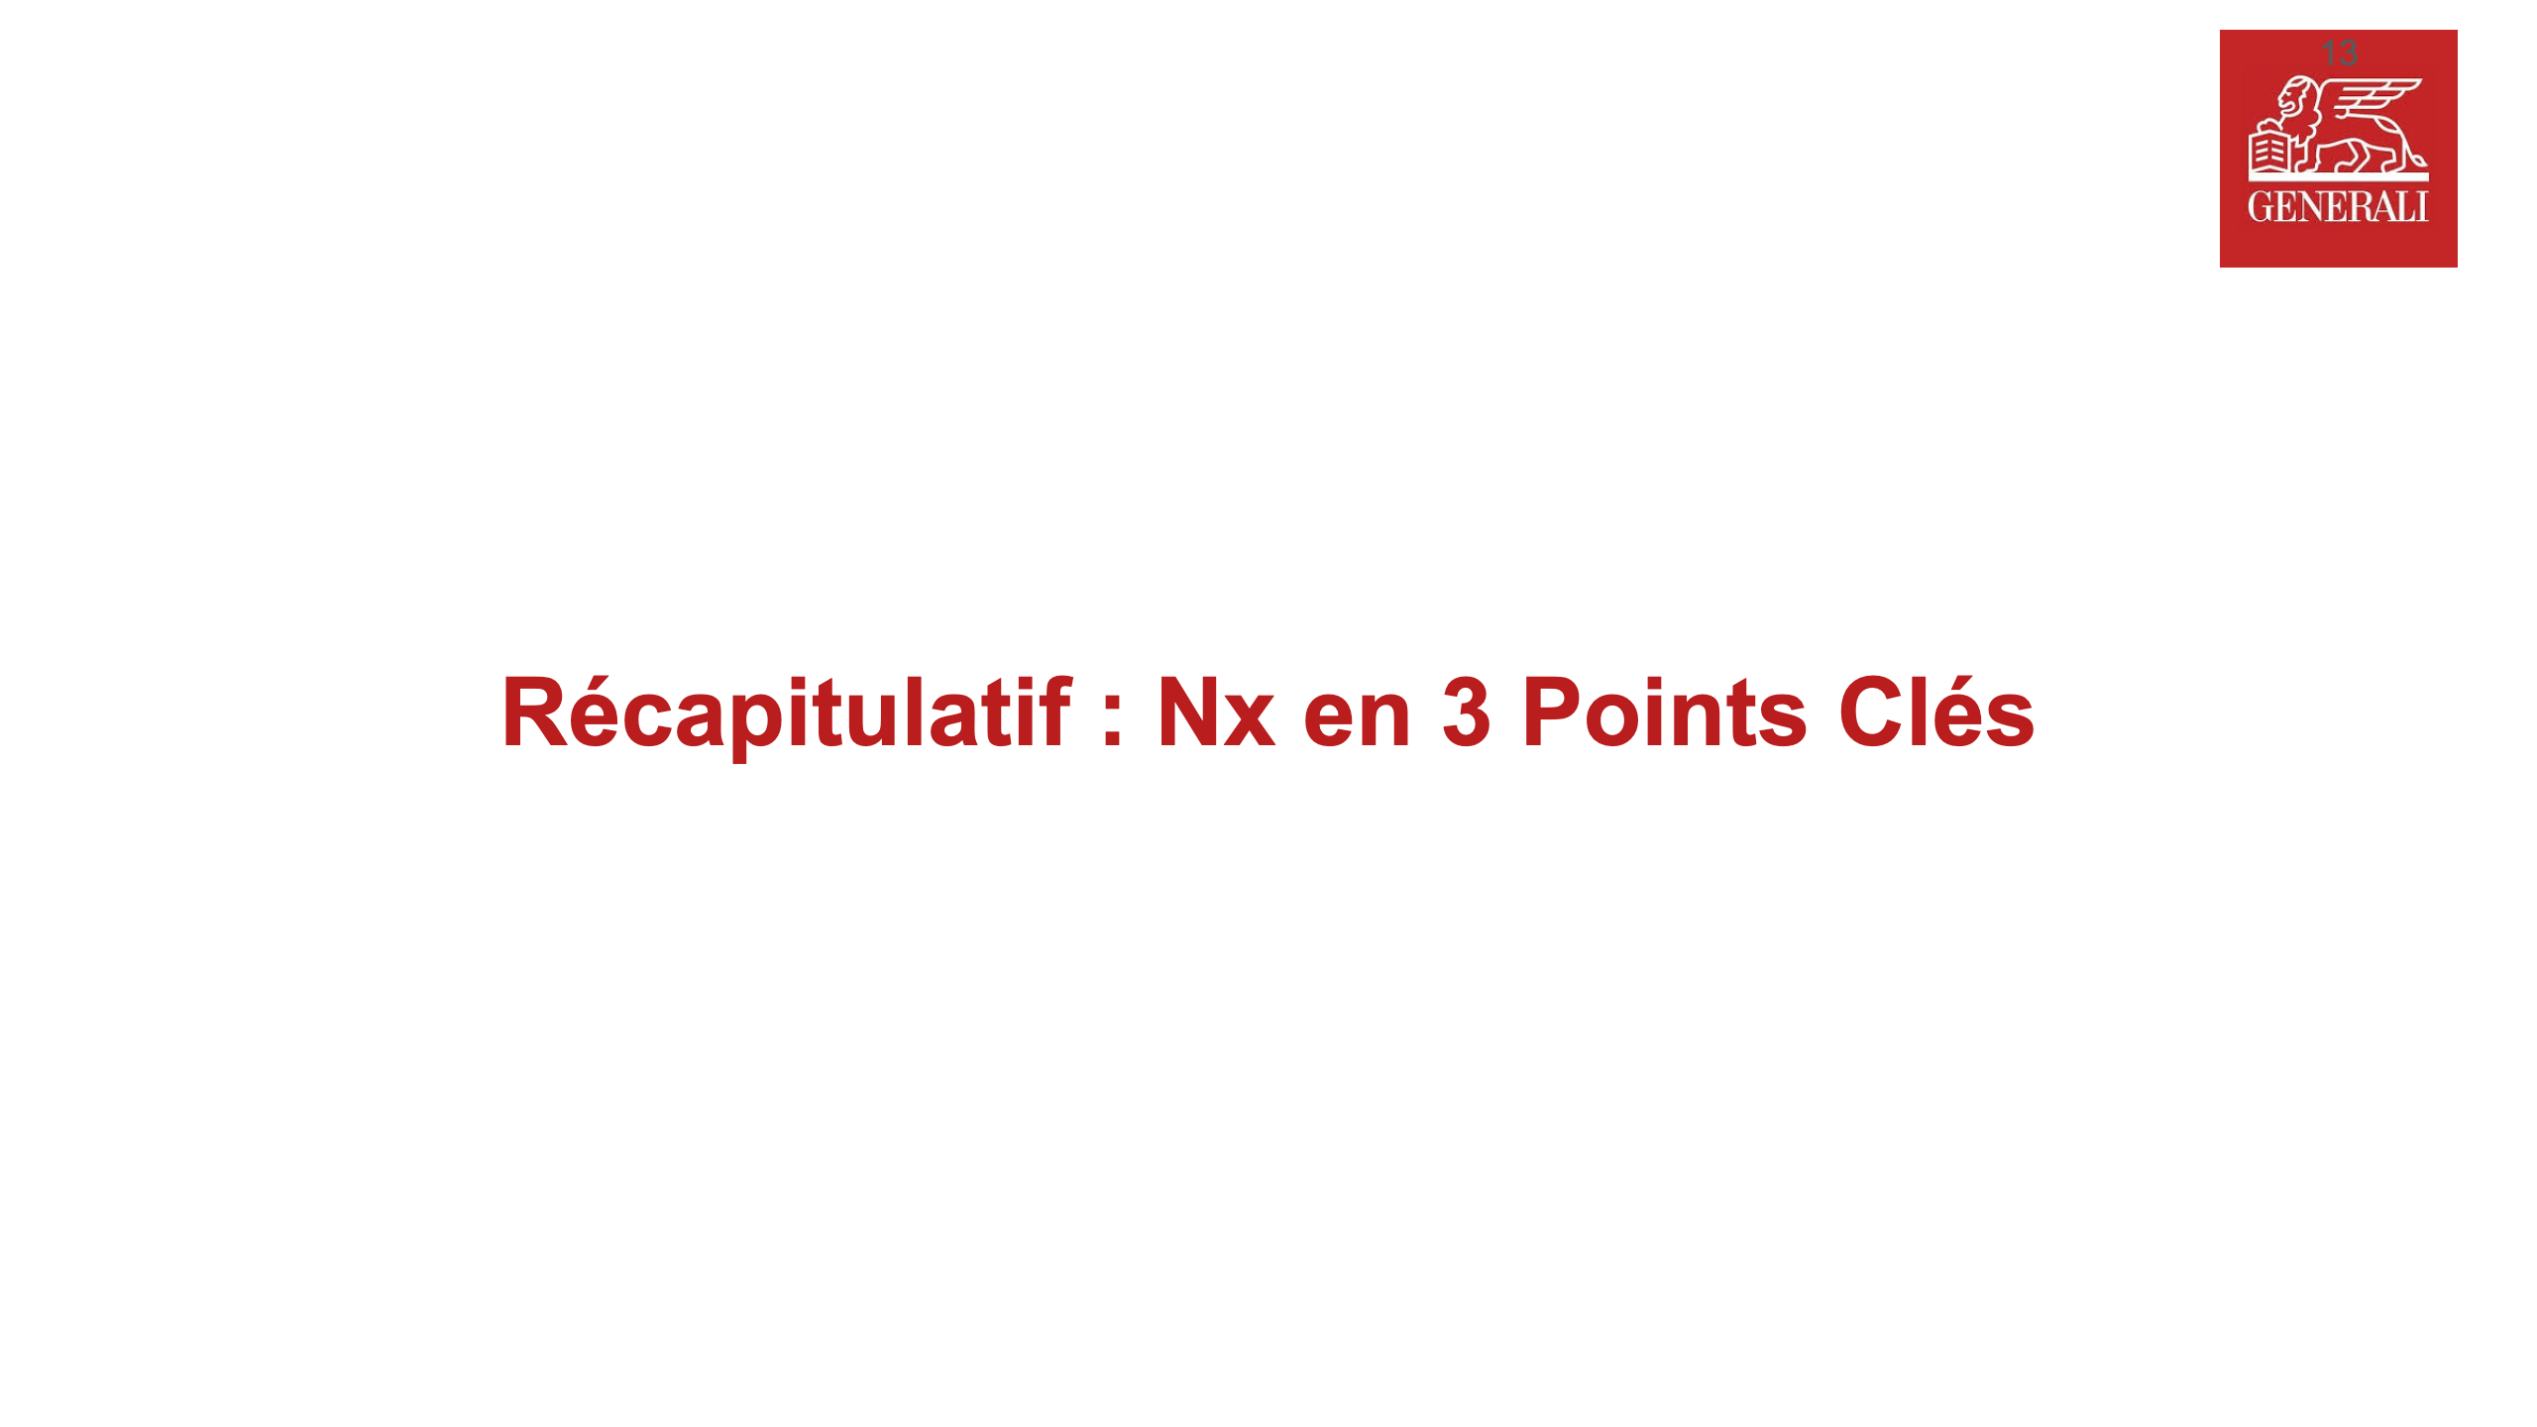

Slide 14
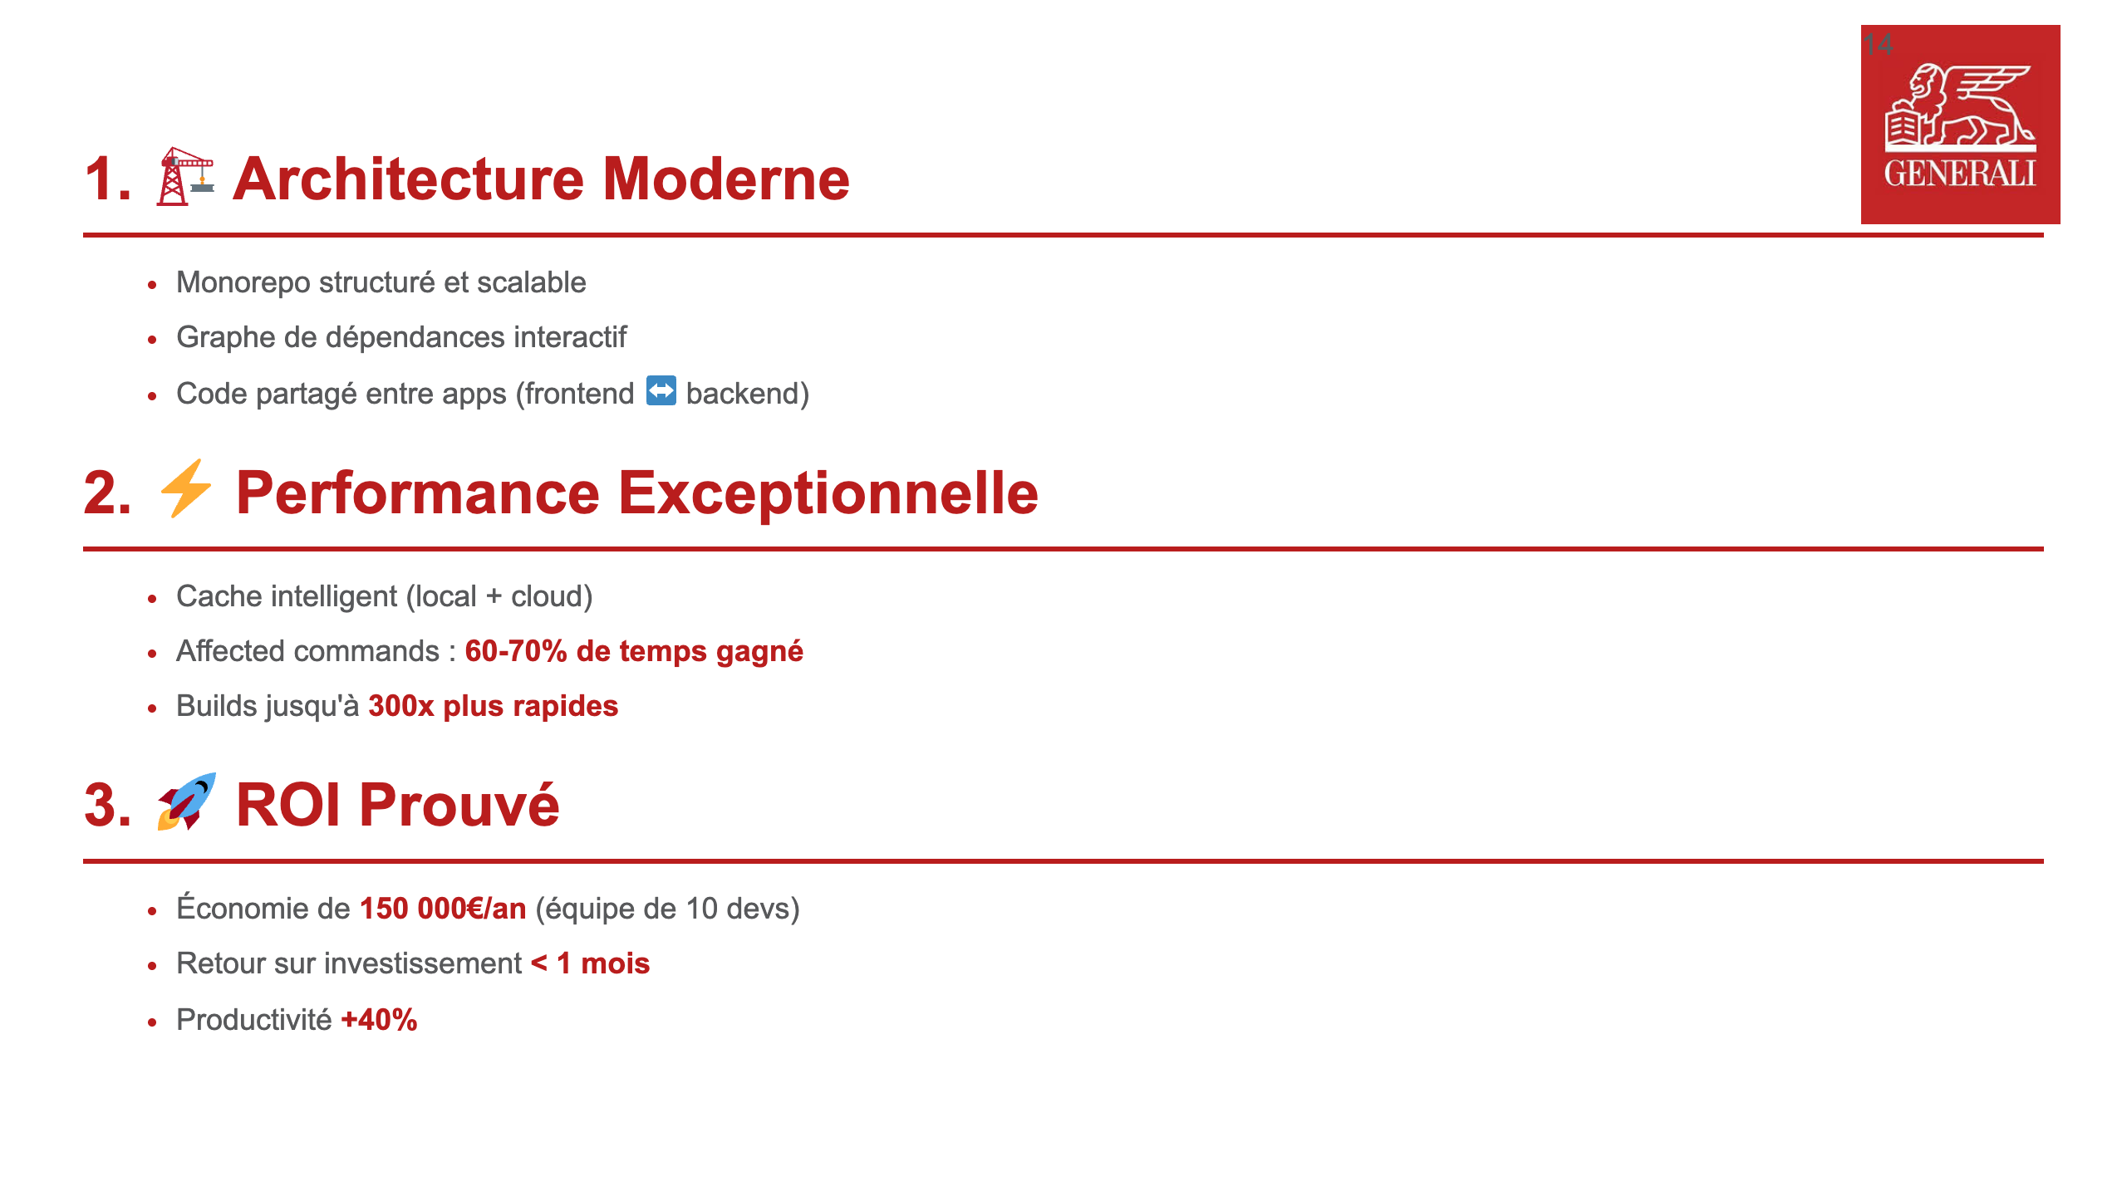
Notes:
**"Pour résumer, retenez ces 3 points clés sur Nx.**
**1. 🏗️ Architecture Moderne**
Avec un monorepo structuré et scalable, un graphe de dépendances interactif qui vous donne une visibilité totale, et la possibilité de partager du code entre toutes vos applications. Comme on l'a vu avec TaskFlow, le frontend et le backend partagent les mêmes types.
**2. ⚡ Performance Exceptionnelle**
Grâce au cache intelligent local et distribué, aux affected commands qui réduisent le temps CI de 60 à 70%, et des builds qui peuvent être jusqu'à 300 fois plus rapides. C'est du temps gagné à chaque commit.
**3. 🚀 ROI Prouvé**
Avec notre exemple, on parle de 150 000€ d'économies par an pour une équipe de 10 développeurs, et un retour sur investissement en moins d'un mois. Et ces chiffres ne font qu'augmenter avec la taille de l'équipe.
C'est ça, Nx : architecture, performance, et ROI."

Slide 15
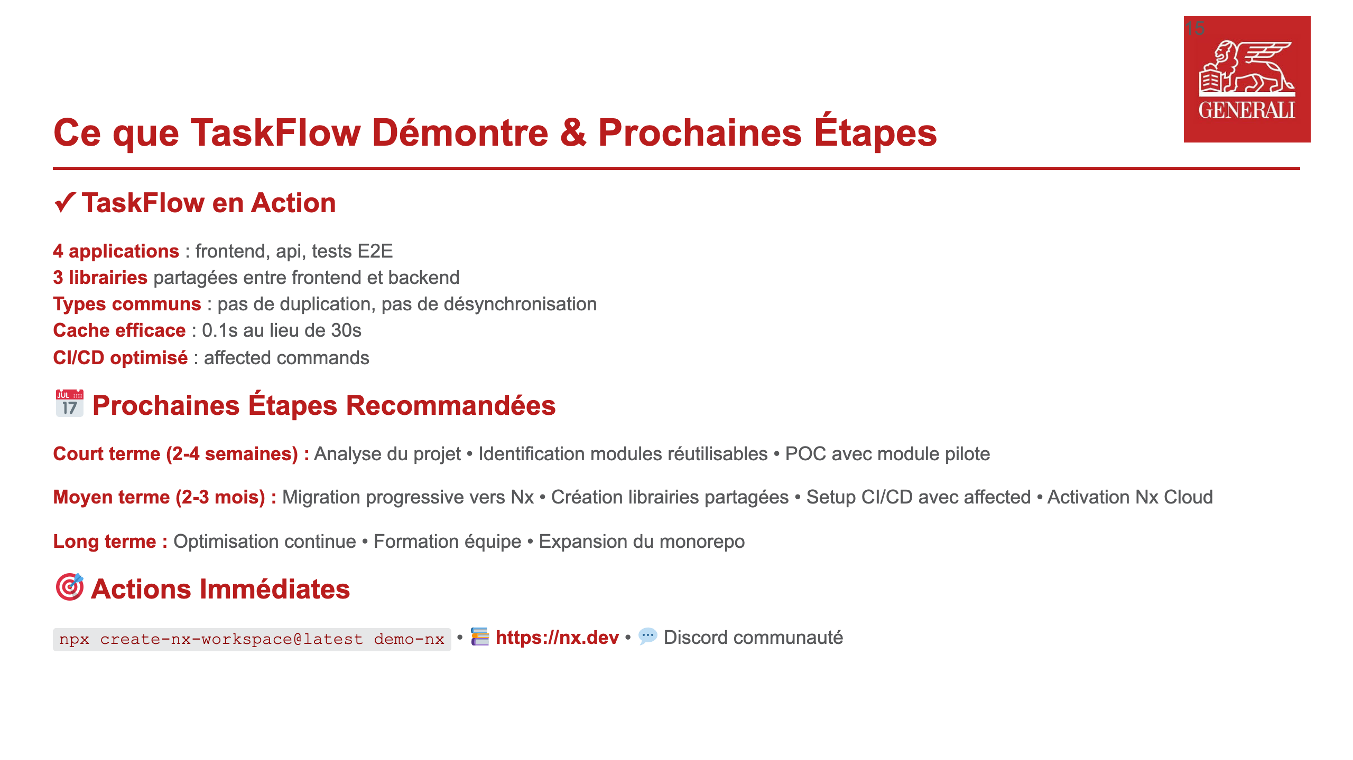
Notes:
**"Notre application TaskFlow démontre concrètement tout ce qu'on vient de voir.**
✓ 4 applications avec leurs tests E2E
✓ 3 librairies partagées entre le frontend et le backend
✓ Des types communs qui évitent toute duplication
✓ Un cache qui rend les builds instantanés
✓ Un CI/CD optimisé avec les affected commands
C'est un exemple réel, pas un cas d'école. C'est exactement ce que vous pouvez faire dans vos projets.
**Si vous voulez adopter Nx, voici mes recommandations :**
**Court terme** (2-4 semaines) : Faites une analyse de votre projet actuel, identifiez quels modules pourraient être extraits en librairies, et lancez un POC sur un module pilote. Commencez petit, validez l'approche.
**Moyen terme** (2-3 mois) : Migration progressive vers Nx. On ne migre pas tout d'un coup. Module par module, on crée les librairies partagées, on configure le CI/CD avec les affected commands, et on active Nx Cloud.
**Long terme** : Optimisation continue, formation de l'équipe, et expansion du monorepo.
**Pour commencer dès maintenant :**
Vous pouvez tester Nx localement en 5 minutes avec `npx create-nx-workspace@latest demo-nx`.
Ou explorer notre application TaskFlow en clonant le repo.
Toute la documentation est disponible sur nx.dev, avec des cours gratuits sur Nx Learn, et une communauté active sur Discord."

Slide 16
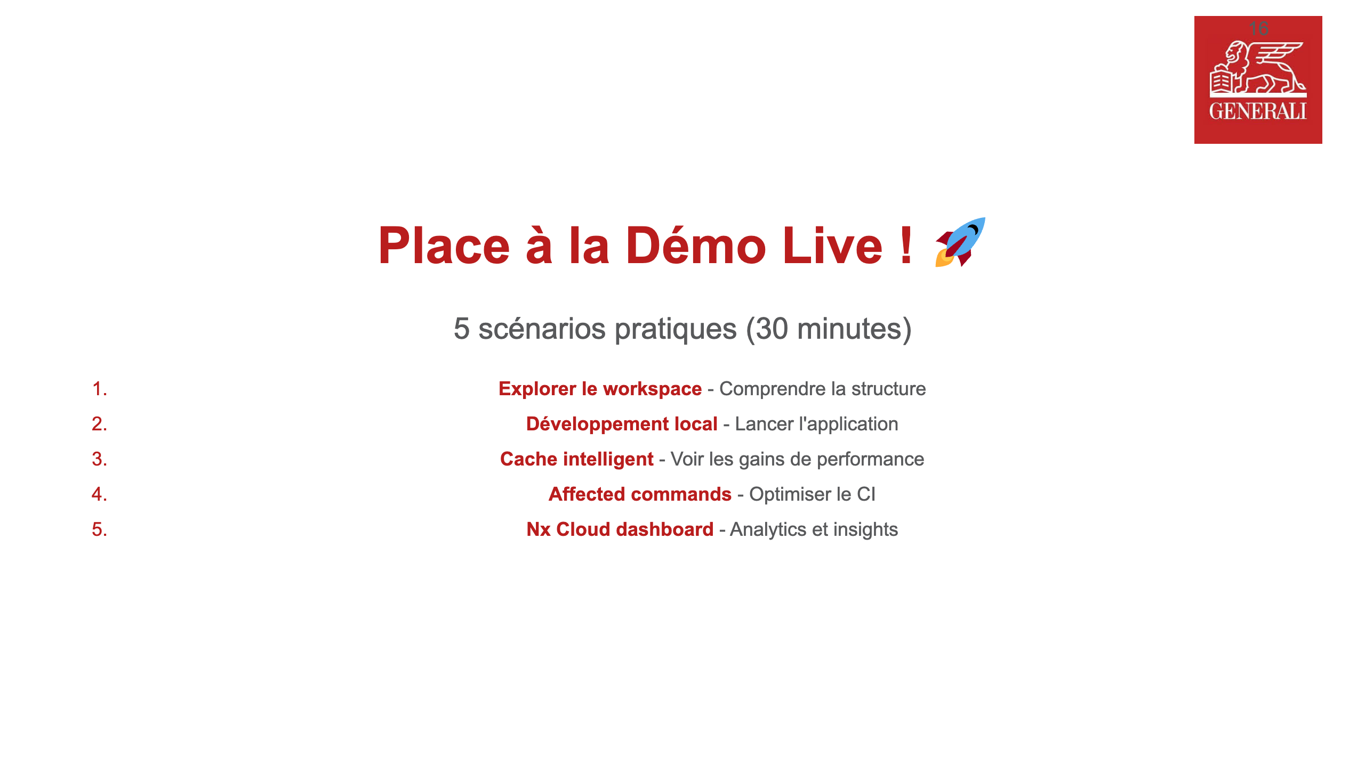
Notes:
**"Et maintenant, place à la démo live ! 🚀**
Pendant les 30 prochaines minutes, je vais vous montrer **5 scénarios pratiques** en direct :
1. **Explorer le workspace** pour comprendre sa structure
2. **Lancer l'application** en développement local
3. **Tester le cache** pour voir ces fameux gains de performance
4. **Les affected commands** pour comprendre l'optimisation du CI
5. **Le dashboard Nx Cloud** avec ses analytics
Vous allez voir tout ça en action, en temps réel. C'est là que vous verrez vraiment la puissance de Nx !
Allons-y !"

Slide 17
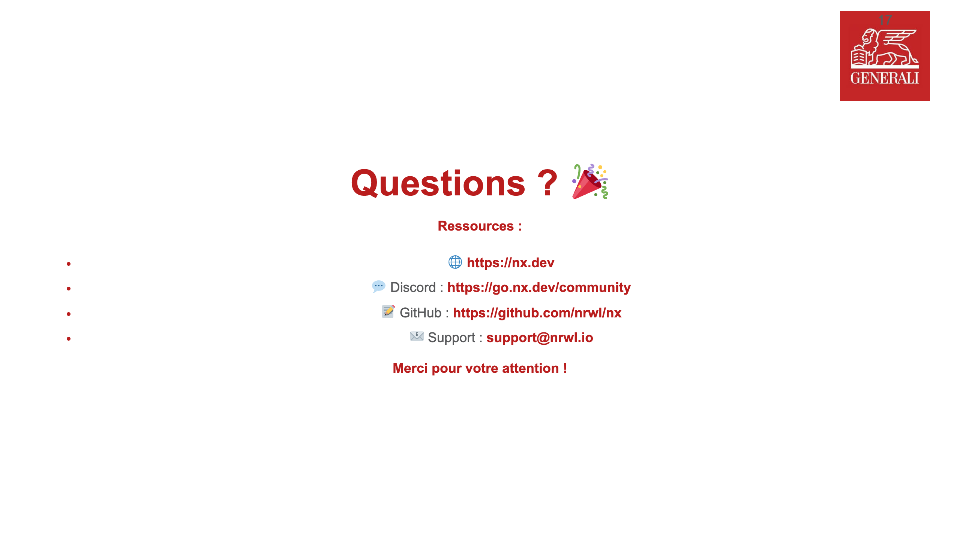
Notes:
**"Voilà pour la partie théorique ! Avant de passer à la démo, avez-vous des questions sur ce qu'on vient de voir ?**
**[Pause pour les questions]**
Parfait ! Alors passons maintenant aux choses concrètes avec la démonstration live.
_(Transition vers la démo)_

